Slide 1
JARINGAN
Nafisatul Hasanah, S.Kom., M.M.
FAKULTAS ILMU KOMPUTER
PROGRAM SARJANA TEKNOLOGI INFORMASI

Slide 2
Capaian Pembelajaran
Jaringan
Internet
Intranet and Extranet
LAN, WAM, MAN
Topologi Jaringan

Slide 3
Pendahuluan
VIDEO (LINK)

Slide 4
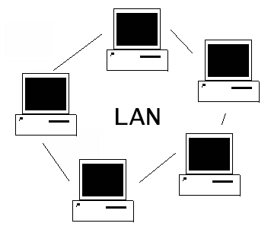
Jaringan Komputer
Jaringan komputer adalah sebuah kumpulan komputer, printer dan peralatan lainnya yang terhubung melalui media fisik dan software yang memfasilitasi komunikasi antara komputer-komputer dalam satu kesatuan.

Slide 5
Internet
Merupakan kependekan dari Interconnection-Networking.
Internet adalah jaringan komputer global yang terbentuk dari jaringan-jaringan komputer lokal dan regional, yang memungkinkan komunikasi antar komputer-komputer yang terhubung dengan jaringan ke jaringan tersebut.

Slide 6
Intranet
Sebuah jaringan privat (private network) yang menggunakan protokol internet (TCP/IP), untuk membagi informasi rahasia perusahaan atau operasi dalam perusahaan tersebut kepada karyawannya. Kadang-kadang, istilah intranet hanya merujuk kepada layanan yang terlihat, yakni situs web internal perusahaan.

Slide 7
Ekstranet
Jaringan pribadi yang menggunakan protokol internet dan sistem telekomunikasi publik untuk membagi sebagian informasi bisnis atau operasi secara aman kepada penyalur (supplier), penjual (vendor), mitra (partner), pelanggan dan lain-lain

Slide 8
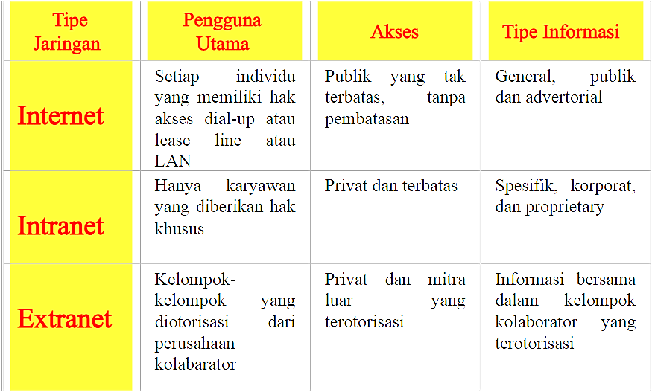
Karakteristik Internet, Intranet, Ekstranet

Slide 9
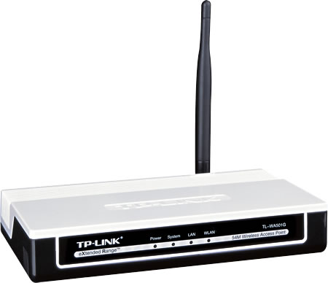
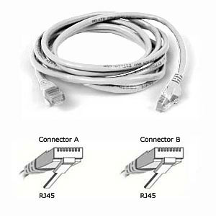
Router dan Kabel yang digunakan

Slide 10
Jenis Jaringan Komputer
Secara umum jaringan komputer dibagi atas lima jenis, yaitu;
Local Area Network (LAN)
Metropolitan Area Network (MAN)
Wide Area Network (WAN)
Internet
Jaringan Tanpa Kabel

Slide 11
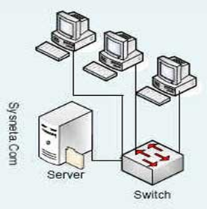
1. LAN (local area network)
LAN merupakan jaringan yang menghubungkan sejumlah komputer yang ada dalam suatu lokasi dengan area yang terbatas seperti ruang atau gedung

Slide 12
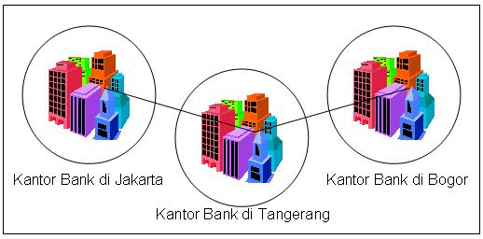
2. MAN (metropolitan area network)
MAN merupakan suatu Local Area Network (LAN) yang besar yang dapat meliputi satu kota, dengan kecepatan transmisi data yang tinggi.

Slide 13
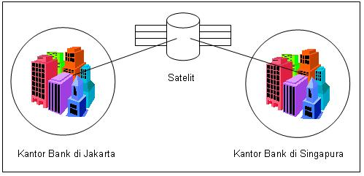
3. WAN (wide area network)
WAN merupakan jaringan computer yang mencakuo wilayah yang sangat luas, misalnya suatu propinsi, suatu Negara, atau bahkan kumpulan beberapa Negara.

Slide 14
Komunikasi Data
Komunikasi data adalah merupakan bagian dari telekomunikasi yang secara khusus berkenan dengan transmisi atau pemindahan data dan informasi diantara komputer-komputer dan piranti-piranti yang lain dalam bentuk digital yang dikirimkan melalui media komunikasi data. Data berarti informasi yang disajiikan oleh isyarat digital. Komunikasi data merupakan bagian vital dari suatu masyarakat informasi karena sistem ini menyediakan infrastruktur yang memungkinkan komputer-komputer dapat berkomunikasi satu sama lain.

Slide 15
Komponen Komunikasi Data
  Pengirim, adalah piranti yang mengirimkan data.
  Penerima, adalah piranti yang menerima data.
  Data, adalah informasi yang akan dipindahkan.
  Media pengiriman, adalah media atau saluran yang digunakan untuk mengirimkan data.
  Protokol, adalah aturan-aturan yang berfungsi untuk menyelaraskan hubungan.

Slide 16
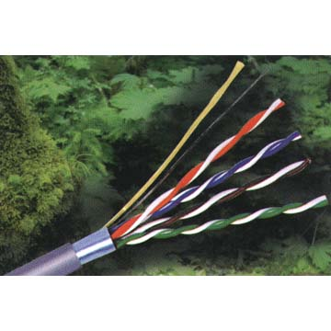
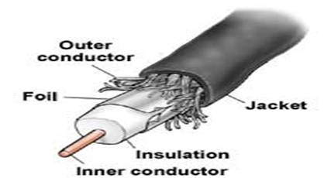
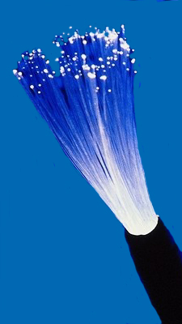
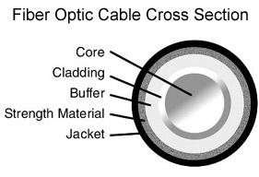
Media Komunikasi
Berbagai media yang dapat digunakan dalalm komunikasi data akan diuraikan pada bagian berikut ini :

Slide 17
Manfaat Jaringan Komputer
Pemakaian hardware secara bersama
Hubungan antar sistem yang berbeda
Pemakaian data secara bersama
Pengurangan kertas kerja
Pemakaian terminal
Kemudahan mendapat Informasi
Penyebaran Informasi
Waktu luang yang lebih banyak

Slide 18
Peralatan Yang Digunakan Dalam Jaringan Komunikasi
Terminal (client workstation)
Host atau server
Hubungan (link)
Repeater
Bridge
Ethernet
Network Interface Card (NIC)
Software Network
Perangkat lunak aplikasi

Slide 19
Topologi Jaringan
The OSI Model – a standard “reference model” for how messages should be transmitted
  Layer 1: The physical layer
  Layer 2: The data link layer
  Layer 3: The network layer
  Layer 4: The transport layer
  Layer 5: The session layer
  Layer 6: The presentation layer
  Layer 7: The application layer

Slide 20
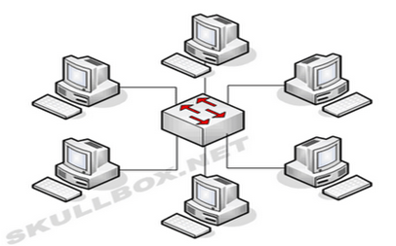
Topologi Jaringan
Topologi Peer to Peer

Slide 21
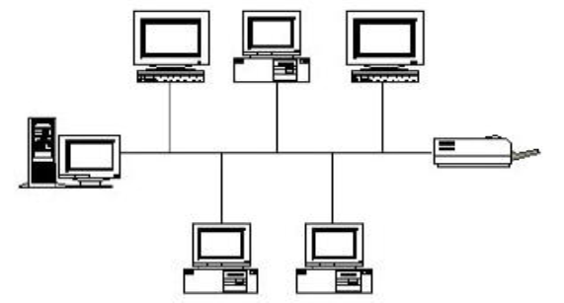
Topologi Jaringan
Antar Komputer Topologi BUS

Slide 22
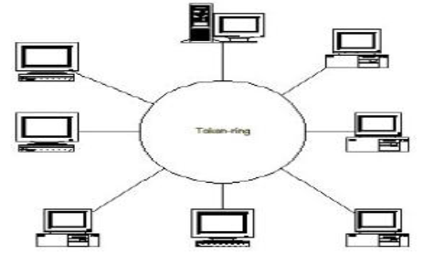
Topologi Jaringan
Topologi Jaringan Cincin

Slide 23
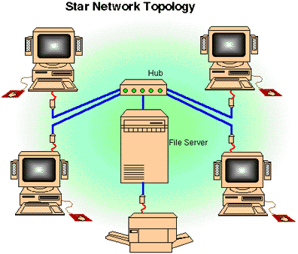
Topologi Jaringan
Topologi Jaringan Star

Slide 24
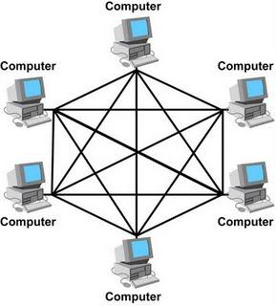
Topologi Jaringan
Topologi Jaringan Mesh

Slide 25
Topologi Jaringan
Topologi hybrid (campuran)

